Slide 1
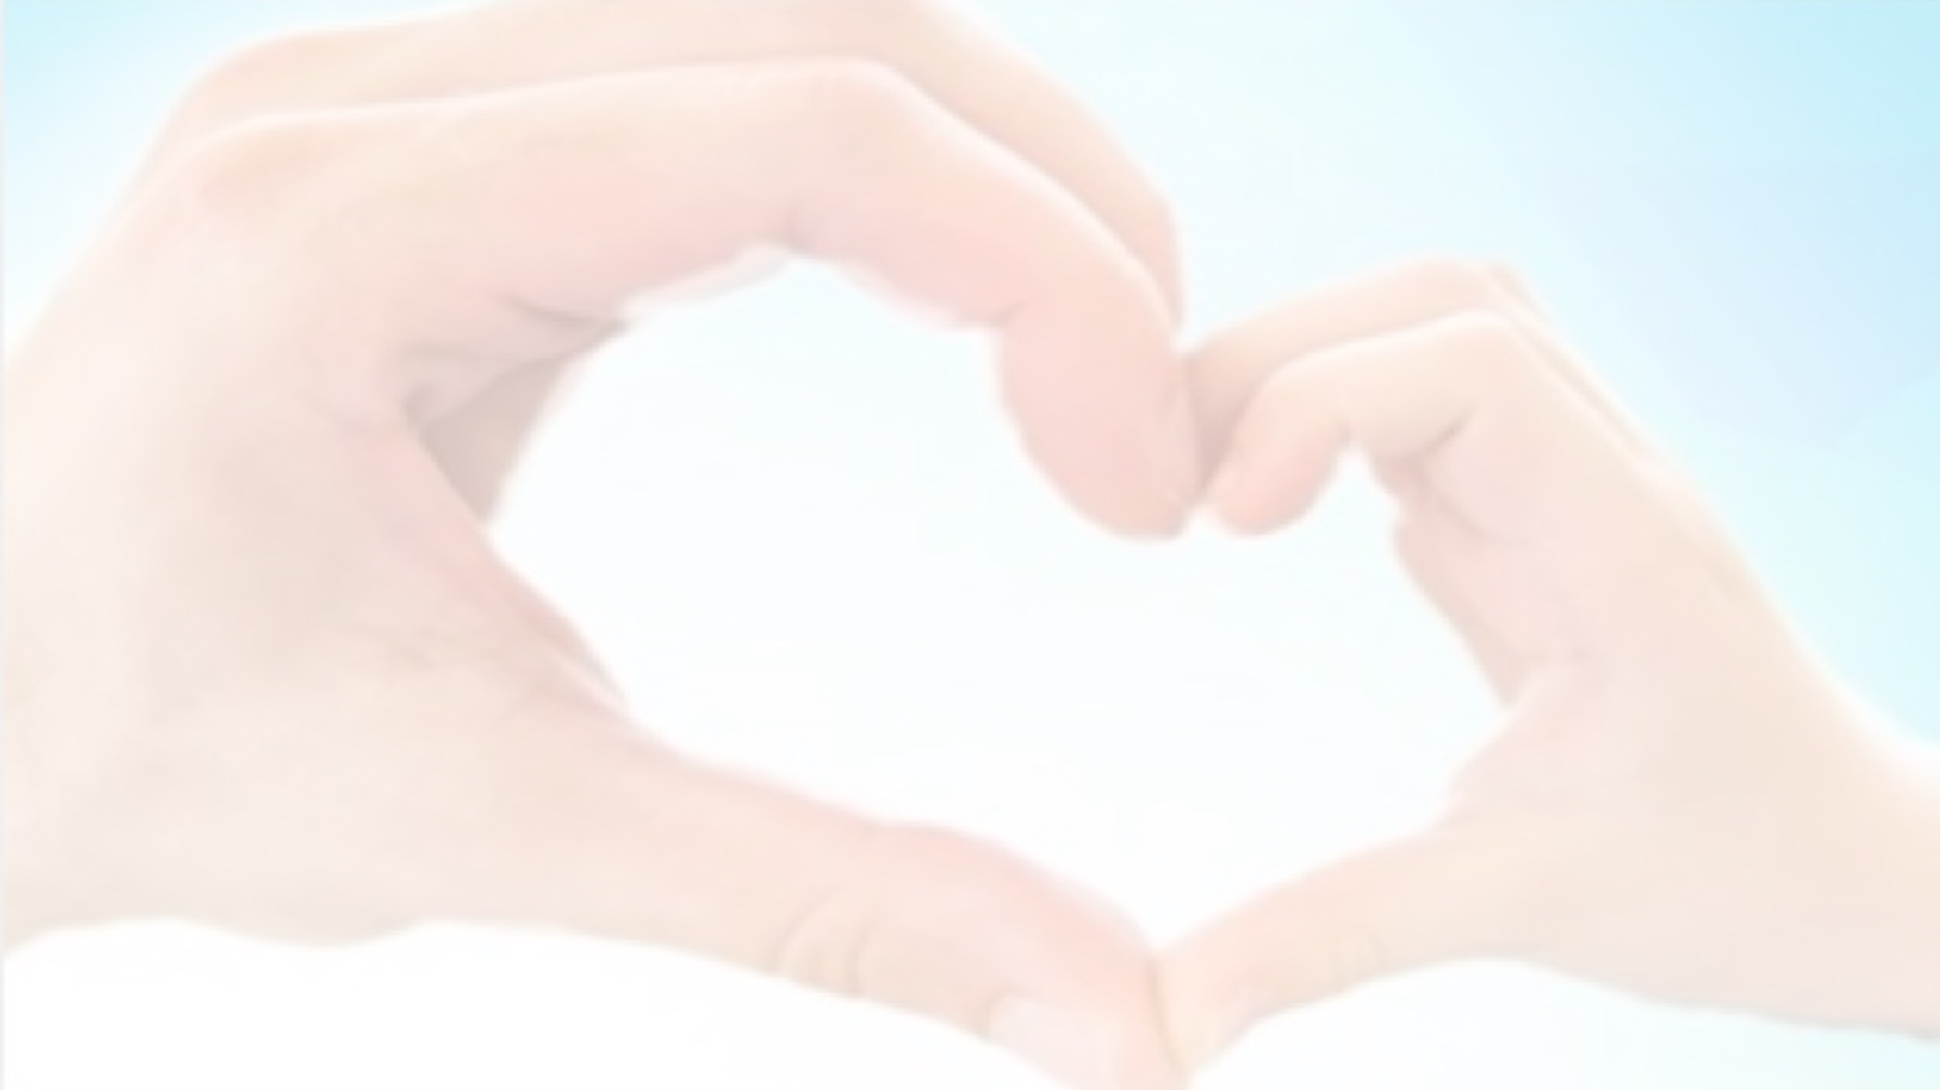


Oración JUEVES 30 de ENERO
Curso 24-25

Slide 2
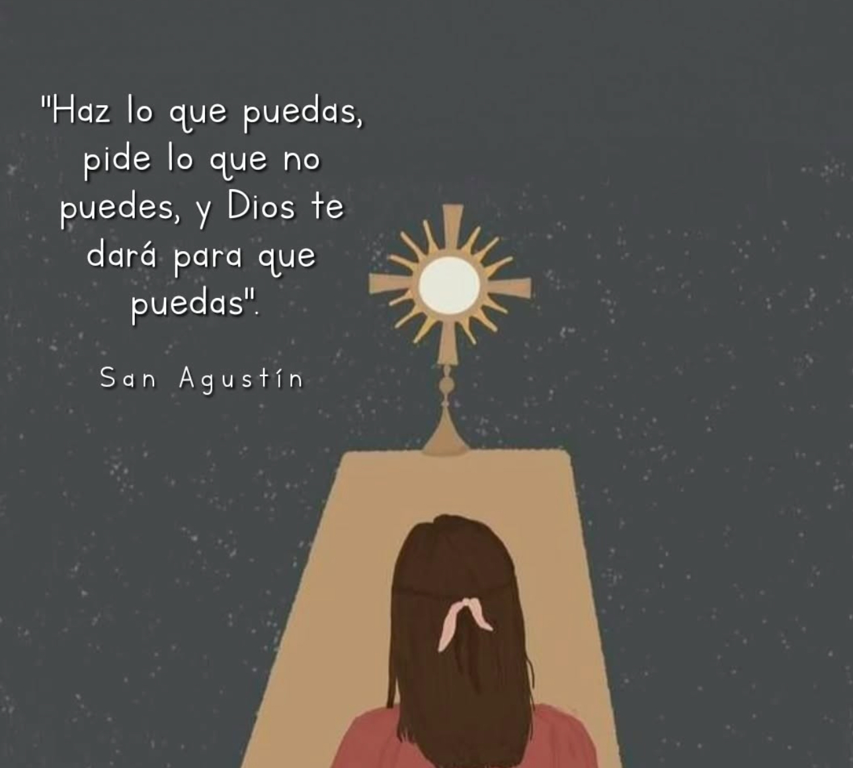

Slide 3
Gracias Señor por quedarte con nosotros, por cada detalle, cada reflejo de tu amor en nuestra vida, danos la gracia de poder encontrarte siempre.
Hoy, celebramos el DÍA DE LA PAZ y te pedimos por todos esos países que están en guerras y por todos esos corazones que no tienen PAZ.

Slide 4
Canción con baile para primaria:
https://www.youtube.com/watch?v=OWclMgCKnWo
HOY Y SIEMPRE TÚ MISIÓN SERÁ
HACER LA PAZ

